Slide 1
IoT임베디드소프트웨어
최종발표
발표 및 제작총괄 - 21912058 이정빈
PPT작성 및 파이 개발 참여 - 21912054 이환희
보고서 작성 - 22112030 김유진
날씨 수신 서버 제작 - 22112122 장윤지
Notes:
조장 및 조원 소개

Slide 2

목차
진행상황
디바이스 드라이버
Code Review (LED , Servo Motor)
시연

Slide 3
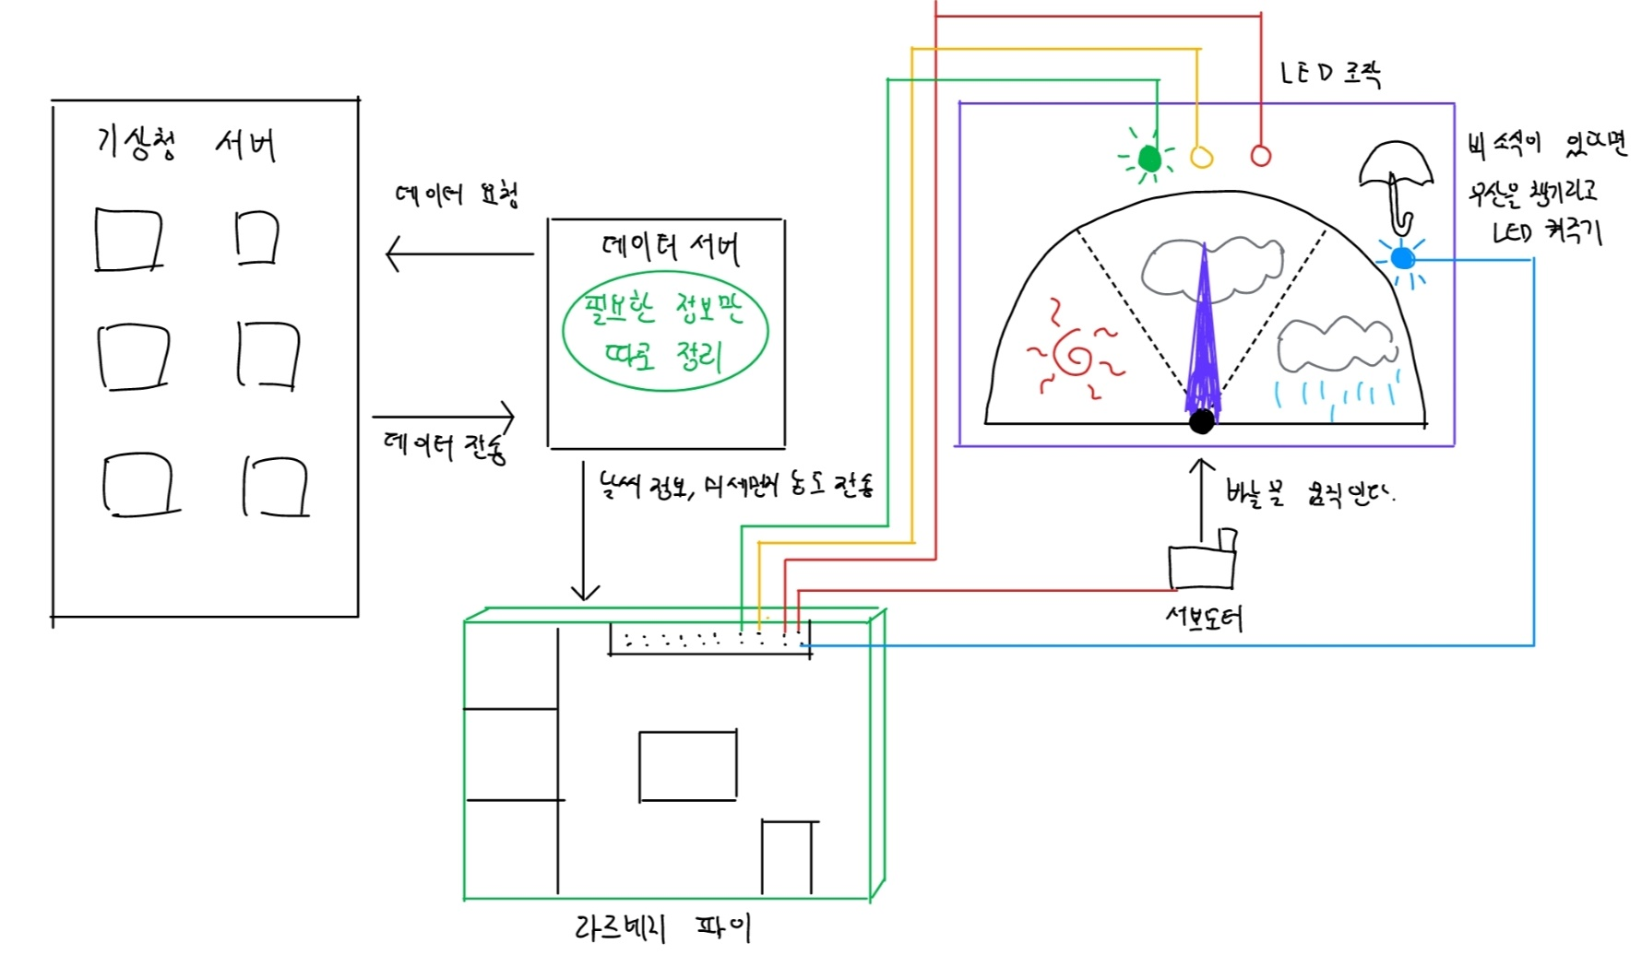

Slide 4
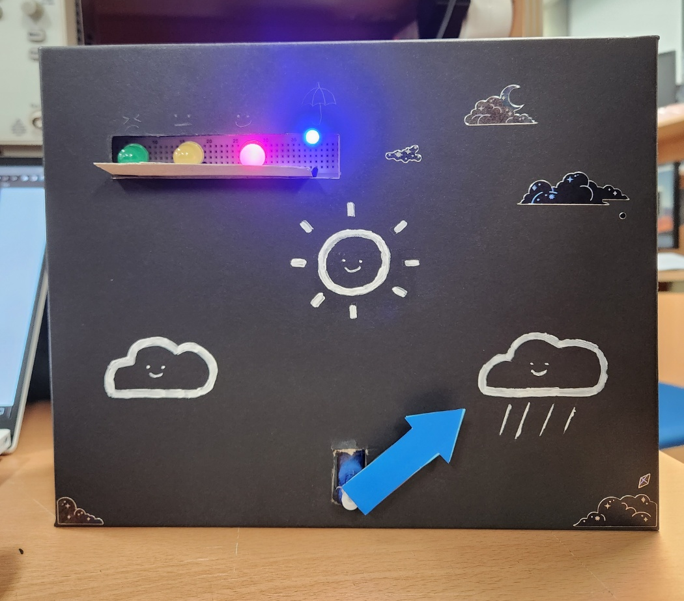
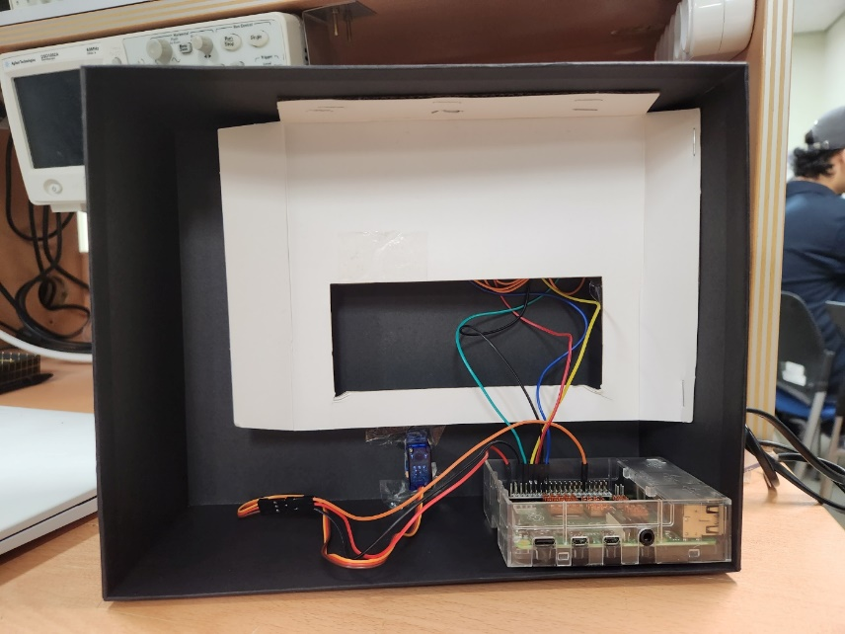

Slide 5
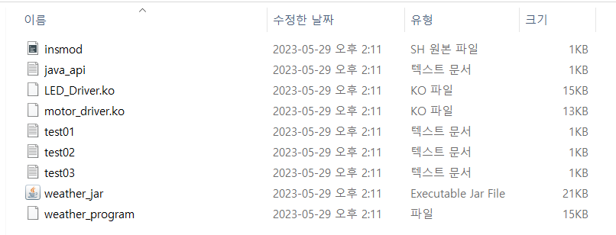
Release

Slide 6
insmod.sh
sudo insmod ./LED_Driver.ko sudo insmod ./motor_driver.ko sudo chmod 666 /dev/led_driver sudo chmod 666 /dev/motor_driver

Slide 7
LED_Driver (write)
/* write 구현 */ static ssize_t led_write(struct file *File, const char *buffer, size_t count, loff_t *offs){ /* data[0] = RED * data[1] = YELLOW * data[2] = GREEN * data[3] = BLUE */ char data[4]; int result; result = copy_from_user(data, buffer, count); for(int i = 0; i < 4; i++){ printk("%c", data[i]); } printk("\n"); if(result < 0){ printk("copy_from_user Error: 데이터를 읽어오는데 실패"); return result; }

Slide 8
LED_Driver (write)
/* LED 설정하기 */ /* RED */ switch(data[0]){ case '0': gpio_set_value(RED, 0); break; case '1': gpio_set_value(RED, 1); break; case ' ': break; default: printk("잘못된 값입니다!"); } /* YELLOW */ switch(data[1]){ case '0': gpio_set_value(YELLOW, 0); break; case '1': gpio_set_value(YELLOW, 1); break; case ' ': break; default: printk("잘못된 값입니다!"); } | /* GREEN */ switch(data[2]){ case '0': gpio_set_value(GREEN, 0); break; case '1': gpio_set_value(GREEN, 1); break; case ' ': break; default: printk("잘못된 값입니다!"); } /* BLUE */ switch(data[3]){ case '0': gpio_set_value(BLUE, 0); break; case '1': gpio_set_value(BLUE, 1); break; case ' ': break; default: printk("잘못된 값입니다!"); } printk("RED : %c, YELLOW : %c, GREEN : %c, BLUE : %c\n", data[0], data[1], data[2], data[3]); return 0; }

Slide 9
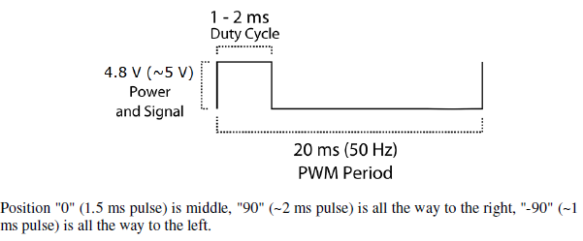
Servo Motor (SG90)
Period = 20ms = 20,000,000ns
Duty Cycle = 1 ~ 2ms = 1,000,000 ~ 2,000,000ns
Duty Cycle이 1,000,000ns 면 서보모터는 90도를 가리킨다.
Duty Cycle이 2,000,000ns 면 서보모터는 -90도를 가리킨다.

Slide 10
Servo_Motor_Driver (init)
/* init 구현 */ static int __init servo_motor_init(void){ printk("Hello, Servo!\n"); int duty_init = DUTY_MIN; int period_init = PERIOD; /* 장치 등록하기 */ if( alloc_chrdev_region(&servo_motor_nr, 0, 1, DRIVER_NAME) < 0){ printk("Error : 장치 등록 실패\n"); return -1; } printk("Servo Motor Major : %d, Minor : %d 가 등록되었습니다.\n", servo_motor_nr>>20, servo_motor_nr&0xfffff); /* 클래스 파일 만들기 */ if((servo_motor_class = class_create(THIS_MODULE, DRIVER_CLASS)) == NULL){ printk("장치 클래스 파일을 만들 수 없습니다!\n"); return -1; } if(device_create(servo_motor_class, NULL, servo_motor_nr, NULL, DRIVER_NAME) == NULL){ printk("장치 파일을 만들 수 없습니다!\n"); return -1; } | /* 장치 파일 초기화 */ cdev_init(&servo_motor, &fops); /* 장치를 커널에 등록 */ if(cdev_add(&servo_motor, servo_motor_nr, 1) == -1){ printk("장치를 커널에 등록하는데 실패했습니다!\n"); return -1; } pwm0 = pwm_request(0, "servo_motor_pwm"); if(pwm0 == NULL){ printk("PWM0 요청이 실패했습니다!\n"); return -1; } pwm_config(pwm0, duty_init, period_init); pwm_enable(pwm0); return 0; }

Slide 11
Servo_Motor_Driver (write)
/* write 구현 */ static ssize_t servo_motor_write(struct file *File, const char *buffer, size_t count, loff_t *offs){ char data; int result; int duty = DUTY_MIN; int period = PERIOD; result = copy_from_user(&data, buffer, count); if(result < 0){ printk("write error\n"); return -1; } switch(data){ case '0': //90도 duty = DUTY_MIN; break; case '1': //60도 duty = 750000; break; case '2': //30도 duty = 1100000; break; | case '3': //0도 duty = 1450000; break; case '4': //-30도 duty = 1800000; break; case '5': //-60도 duty = 2150000; break; case '6': //-90도 duty = DUTY_MAX; break; default: printk("잘못된 data 값입니다.\n"); } pwm_config(pwm0, duty, period); printk("duty : %d\n", duty); return 0; }

Slide 12
Servo_Motor_Driver (duty_cycle)
/* duty_cycle은 1 ~ 2ms = 350,000 ~ 2,350,000ns = 90' ~ -90' * 90 = 350,000 * 60 = 683,333 * 30 = 1,016,666 * 0 = 1,350,000 * -30 = 1,683,333 * -60 = 2,016,665 * -90 = 2,350,000 */

Slide 13
Weather_Program
int main(int argc, char **argv){ /* 장치 파일 디스크럽터 */ int fd_led; int fd_servo_motor; int fd_weather_info; /* led 파일 열기 */ fd_led = open_led(); /* servo_motor 열기 */ fd_servo_motor = open_servo_motor(); /* 날씨 정보 열어서 정보 가져오기 */ int weather = 0; //날씨 : (0, 맑음) (1, 흐림) (2, 눈/비) int is_rain = 0; //비소식 : (0, 없음) (1, 있음) int dust = 0; //미세먼지 농도 : (0 좋음 : 0~15 / 1 보통 : 16~35 / 2 나쁨 : 36~) /* 장치 정상작동 확인하기 */ //device_init(fd_led, fd_servo_motor); /* 동작 선택하기 */ int input = 0; int result; printf("1. run, 2. test01, 3. test02, 4. test03, 5. device_init() >> "); scanf("%d", &input); | switch(input){ /* run */ case 1: while (1) { /* 날씨 정보 파일 생성 */ exec_java(); /* 날씨 정보 파일 열기 */ result = get_weather(1, &weather, &is_rain, &dust); if (result) { printf("날씨 정보 열기 실패\n"); return -1; } /* 얻어온대로 장치 설정하기 */ set_weather(fd_led, fd_servo_motor, weather, is_rain, dust); /* 한시간마다 정보를 읽어와 적용한다. */ sleep(3600); } break; /* test01 */ case 2: /* 날씨 테스트01 열기 * 맑음 비옴 좋음 */ result = get_weather(2, &weather, &is_rain, &dust); if (result) { printf("날씨 정보 열기 실패\n"); return -1; } /* 얻어온대로 장치 설정하기 */ set_weather(fd_led, fd_servo_motor, weather, is_rain, dust); break;

Slide 14
Weather_Program
/* test 02 */ case 3: /* 날씨 테스트02 열기 * 흐림 비안옴 보통 */ result = get_weather(3, &weather, &is_rain, &dust); if (result) { printf("날씨 정보 열기 실패\n"); return -1; } /* 얻어온대로 장치 설정하기 */ set_weather(fd_led, fd_servo_motor, weather, is_rain, dust); break; /* test 03 */ case 4: /* 날씨 테스트03 열기 * 비옴 비옴 나쁨*/ result = get_weather(2, &weather, &is_rain, &dust); if (result) { printf("날씨 정보 열기 실패\n"); return -1; } /* 얻어온대로 장치 설정하기 */ set_weather(fd_led, fd_servo_motor, weather, is_rain, dust); break; | case 5: /* device init 함수 실행 */ device_init(fd_led, fd_servo_motor); break; /* 이상한 값 */ default: return -1; } /* 종료하기 */ close(fd_led); close(fd_servo_motor); return 0; }

Slide 15

시연

Slide 16

Notes:
감사합니다 떙큐!

